Slide 1
UI/UX

Slide 2
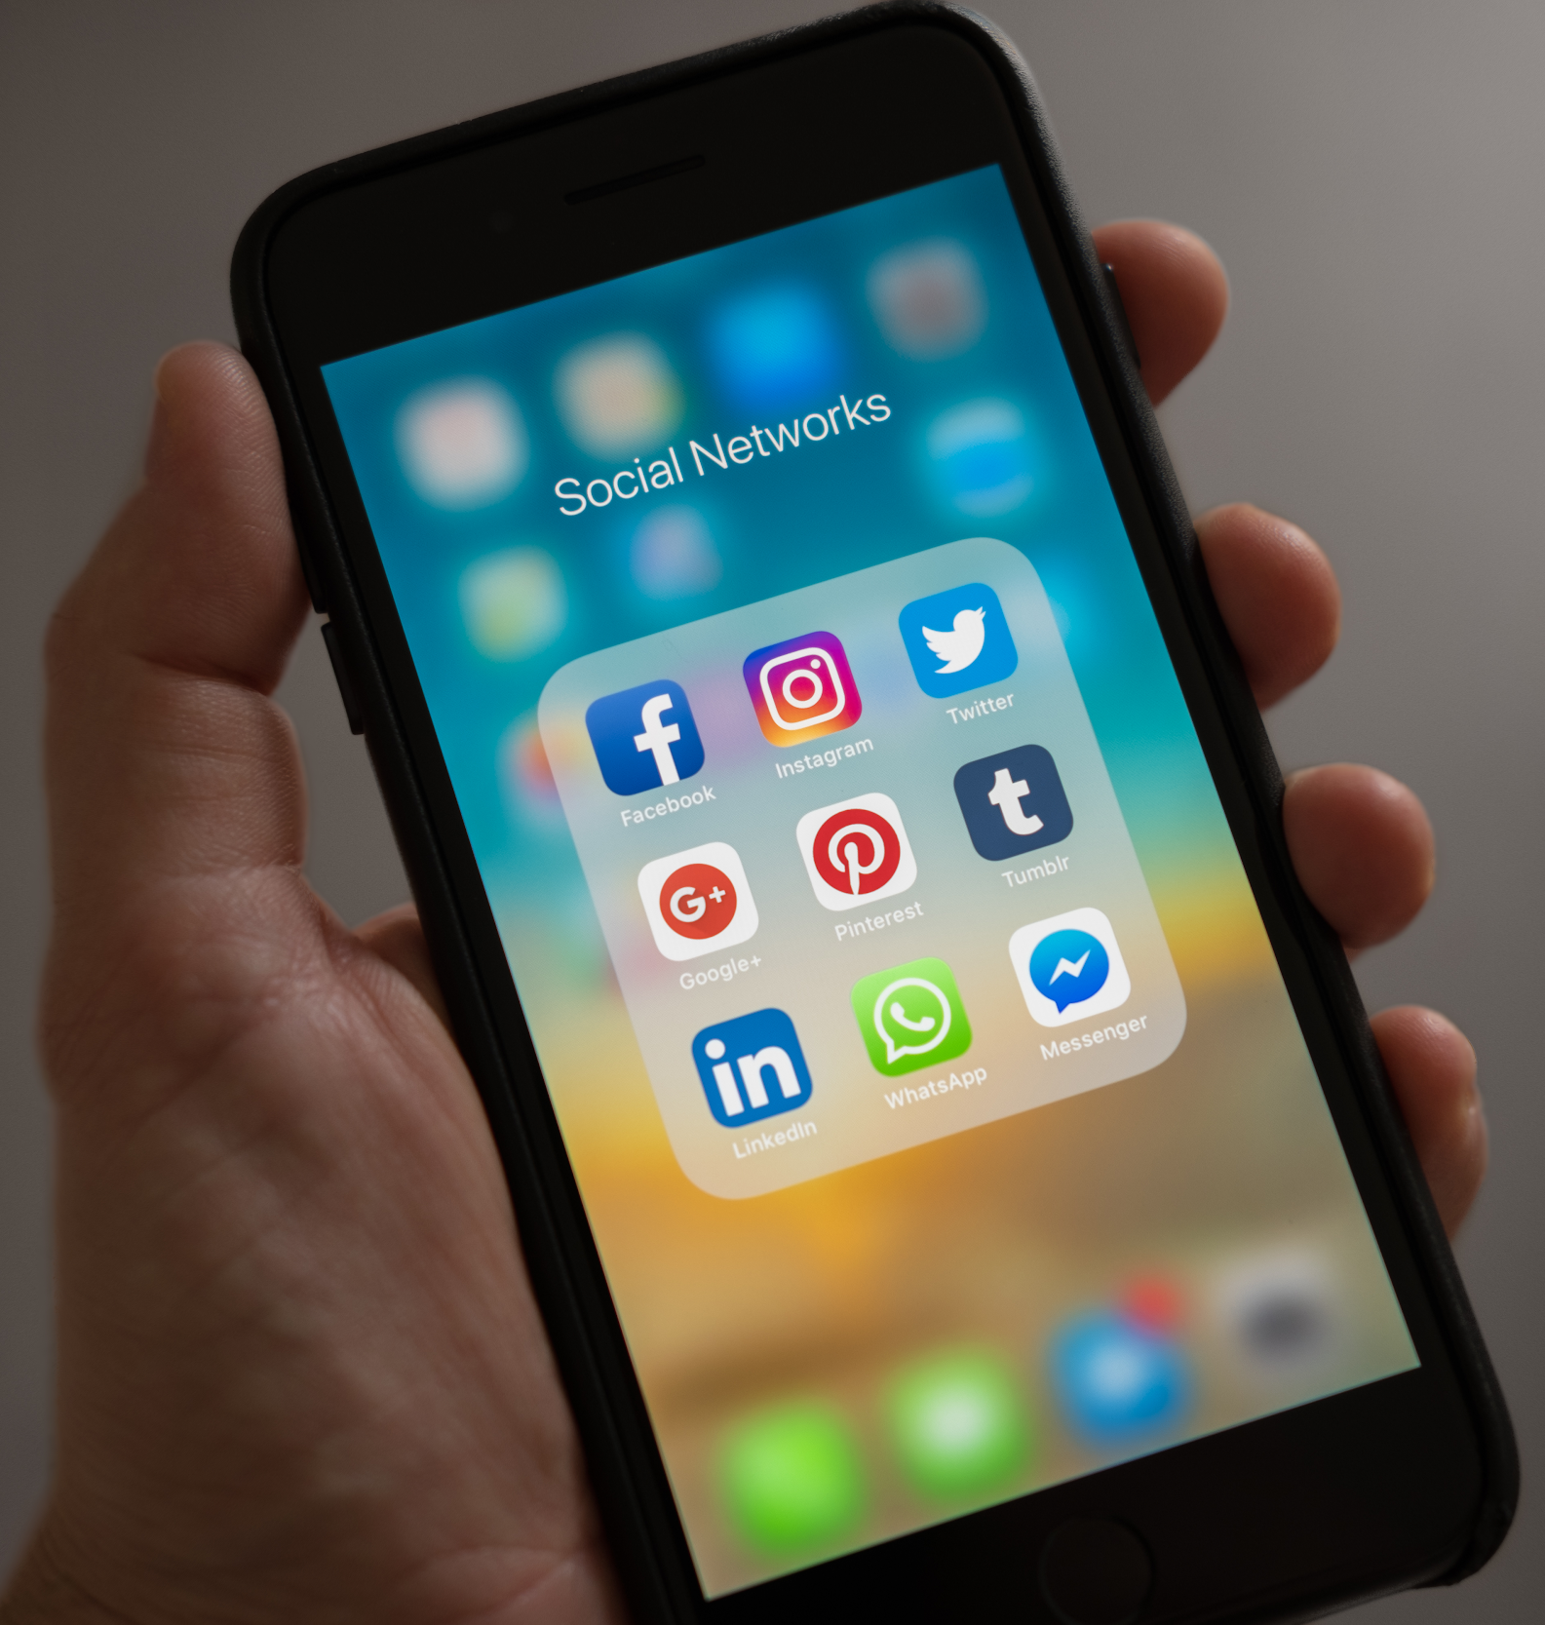
Среднестатистический человек:
проверяет телефон около 80-ти раз в сутки
выполняет около 2600 действий (tap, swipe, etc)
проводит “в телефоне” около 5 часов
90% времени использует приложения
использует каждый день менее 25% приложений

Slide 3
User Interface vs User eXperience
UX и UI в общем описывают один и тот же процесс - взаимодействие с пользователем.
UX - логика и структура.
UI - графика и представление

Slide 4
Чего ожидает пользователь
Удобство
Простота
Скорость и надежность
Главный принцип - “Не заставляйте меня думать!”

Slide 5
Количество действий
Оценить сценарий использования
Подсчитать количество действий
Определить статистику по каждому виду действий (нажатия на экран, жесты, нажатия на кнопки, ожидание и т.д.)
Сравнить с аналогами
Notes:
Цель - разбить поведение пользователя на шаги и подсчитать статистику действий на всю задачу,
а также статистику отдельных шагов.
Разные виды взаимодействия требуют разных усилий от пользователя. Например, просто нажатие на экран
требует меньших затрат, чем жест несколькими пальцами. Особенно тяжелым для пользователя является ожидание.
Затем необходимо сравнить статистику действий вашего приложения и статистику приложений ближайших аналогов.
Метод не работает, если интерфейс в целом хуже: непонятные элементы управления, перегруженный интерфейс

Slide 6
План
Регистрация и авторизация
Ввод данных
Управление приложением
Обратная связь
Разрешения приложения (Permissions)
Графическое оформление
Notes:
Как уже упоминалось, одно из основных требований пользователя к приложению - это простота.
Пройдемся по всем этапам, которые может проходить пользователь при пользовании приложением и посмотрим, что можно сократить, автоматизировать или упростить.

Slide 7
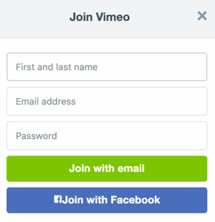
Регистрация
Насколько необходима регистрация?
Опциональна
Можно разделить данные без/с аккаунтом
Без неё никуда
Что можно упростить, если регистрация необходима?
Notes:
Чаще всего, первое, с чем сталкиваются пользователи - это регистрация аккаунта в сервисе или приложении.
На этом этапе разработчику необходимо задать себе вопрос - насколько необходима регистрация пользователя,
и, в зависимости от ответа, навязывать пользователю процесс регистрации или нет.
Существует 3 основных варианта:
1) когда регистрация полностью опциональна.
Если ваше приложение может существовать без привязки к аккаунту пользователя, настаивать на этом не стоит.
Например, приложение заметок или приложение для чтения книг, очевидно, может существовать без регистрации.
Вполне можно реализовать такую возможность, но необходимости в этом нет.
2) Когда регистрация необходима, но можно разделить доступный для пользователя контент, в зависимости от того,
есть у него аккаунт или нет.
Подобная стратегия актуальна для приложений с платной подпиской, социальных сетей с настройкой
приватности, либо какими-либо еще ограничениями по доступу к материалам.
Пример - youtube. Большую часть видео можно смотреть без регистрации и смс, однако для некоторых специфичных материалов необходимо подтвердить свой возраст - в зарегистрированном аккаунте.
3) Когда без регистрации обойтись невозможно.
Чаще всего подобное встречается в приложениях, которые оперируют личными данными, либо финансами пользователя.
И действительно, сложно представить приложение банка без регистрации. Конечно, и в таких случаях можно
выделить какую-нибудь информацию, но она будет уж очень ограничена.
Что можно автоматизировать или упростить на этом этапе? Подсказка уже есть на слайде. Многие сервисы, в том
числе гугл и фейсбук, предоставляют открытый API для копирования данных пользователей при регистрации в
других сервисах. Подобные функции могут существенно упростить процесс регистрации, если без него
нельзя обойтись.

Slide 8
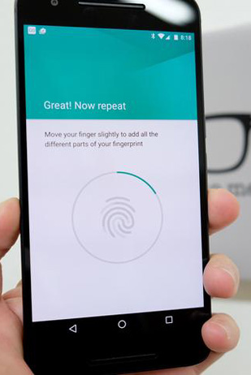
Авторизация
Насколько необходима авторизация?
Что можно упростить?
Важно: позволяйте пользователю самостоятельно принимать решения.
Notes:
Следующий вопрос, который необходимо решить - авторизация. То есть насколько важно проверять личность
пользователя при каждом запуске приложения?
Вопрос звучит похоже на регистрацию, однако имеет другой подтекст. В случае с регистрацией мы пытаемся
ограничить пользователя от того, что для него не предназначено. В случае же с авторизацией мы хотим
понять, насколько безопасным должно быть приложение в случае несанкционированного доступа.
Предположим, у нас есть приложение для музыки с платной подпиской. Без регистрации в нем обойтись сложно, а
вот авторизация опциональна - едва ли кто-нибудь сильно огорчится, если окружающие возьмут его телефон и узнают,
какую музыку он предпочитает.
С другой стороны, будет неприятно, если кто-нибудь случайно получит доступ к приложению с приватными данными.
Для упрощения авторизации могут помочь любые способы упрощения ввода - короткие пин-коды или графические
ключи, либо биометрическая идентификация пользователя - отпечаток пальца, скан лица, анализ голоса и так далее.
На этом этапе мы затрагиваем важный момент: необходимо предоставлять пользователю самостоятельно
принимать решения. Если в вашем приложении остро необходима авторизация, хорошим тоном будет
предоставить пользователю выбор из нескольких опций, либо возможность отключить авторизацию с
предупреждением о возможных последствиях.

Slide 9
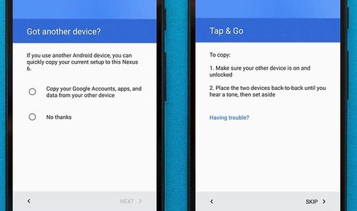
Первое впечатление
Приветствие и введение или сразу к делу?
Notes:
Отлично, мы наконец зарегистрировались и авторизовались, можно и приложением воспользоваться.
Но не тут-то было: для начала необходимо смахнуть 150 экранов и отметить 1000 чек-боксов с приветствием,
описанием приложения, инструкцией пользования и лицензионным соглашением. Многие разработчики
злоупотребляют приветственными экранами, чем сильно затрудняют и замедляют пользование приложением.
Конечно, если ваше приложение имеет какие-либо особенности использования, например, приватные данные,
об этом допустимо предупредить пользователя. Однако в большинстве случаев можно перейти сразу к делу.

Slide 10
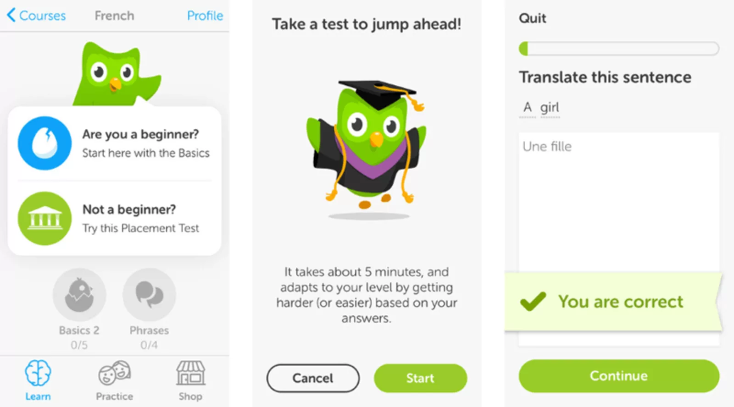
Первое впечатление
Приветствие и введение или сразу к делу?
Notes:
Не все так плохо с введениями: duolingo

Slide 11
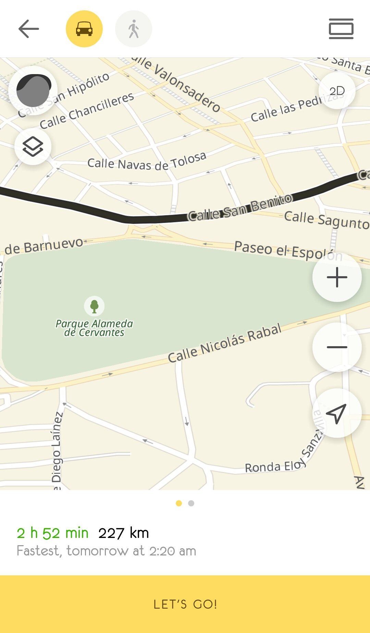
Первое впечатление
Приветствие и введение или сразу к делу?
Какие данные отображать
Важно: минимум действий для достижения целей пользователя
Notes:
Когда пользователь наконец добрался до самого приложения, рекомендуется отображать ту информацию,
на которой основано ваше приложение. Если у вас приложение карт - отобразите карту. Приложение
фоторедактора - отобразите галерею изображений.
Важное замечание на этом этапе - для достижения своей цели пользователь должен производить минимальное
количество действий - нажатий, жестов и т.д.

Slide 12
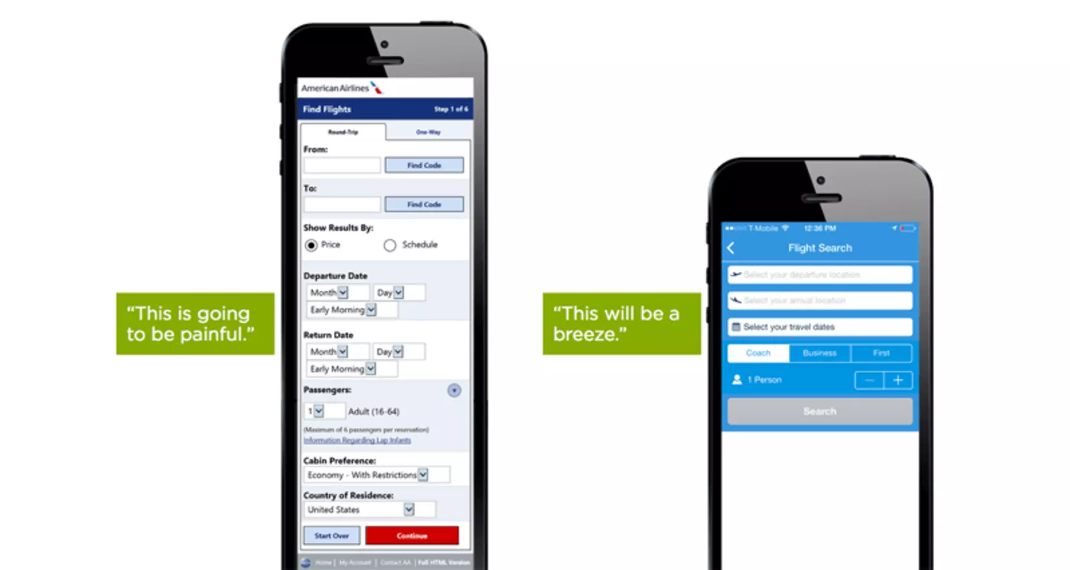
Ввод данных
Только необходимые данные
Подсказки
Notes:
Несмотря на то, что некоторые современные телефоны скорее напоминают доски для серфинга, ввод
текста на экране - далеко не самая удобная операция, поэтому её необходимо упростить и минимизировать.
Каким образом можно это сделать:
1) Все формы ввода должны быть настолько короткими, насколько возможно. Запрашивайте от
пользователя только самое необходимое. Если ваше приложение предполагает широкое описание
пользователя, например, в соцсетях, оставьте его опциональным.
Кроме того, для всех полей ввода должны быть указаны подписи и подсказки, какие данные вводить.

Slide 13
Ввод данных
Только необходимые данные
Подсказки
Автодополнение
Notes:
Используйте возможности автоматического дополнения данных.
Например, часто возникают проблемы при вводе адреса - в этом случае, можно предлагать варианты при помощи
геолокации при вводе фрагменты адреса или индекса. Причем необязательно самостоятельно разрабатывать
инструменты для автодополнения - существует множество библиотек или даже встроенных возможностей
в Android для реализации подобной функции.

Slide 14
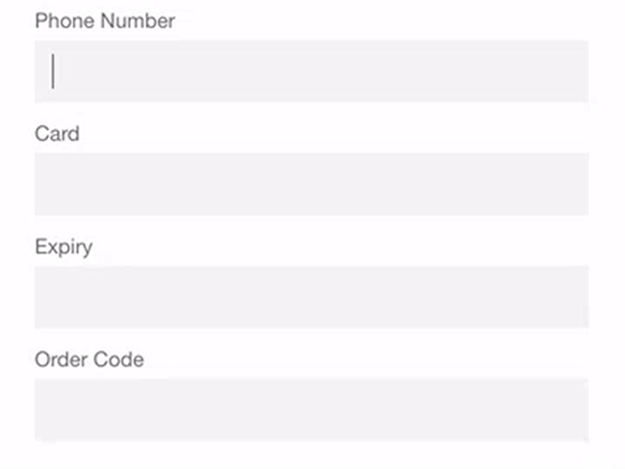
Ввод данных
Только необходимые данные
Подсказки
Автодополнение
Маски ввода
Notes:
Также ввод данных существенно упрощается, если присутствует маска, то есть форматирование.
Например, номер телефона чаще всего проще читается в формате, разделенном скобками, чем
в случае, когда это 8 цифр без разделителей. Аналогичная ситуация с форматом банковских карт и многими
другими данными

Slide 15
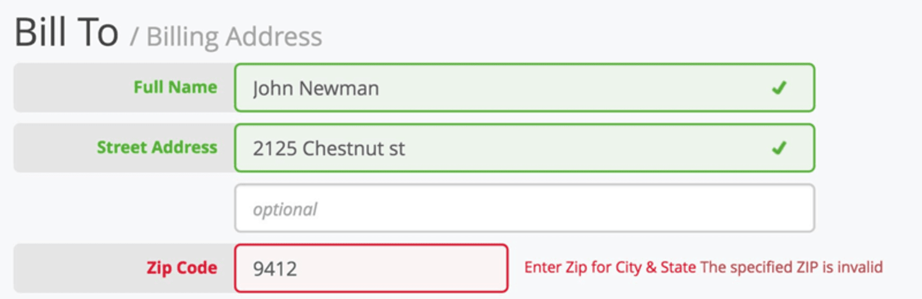
Ввод данных
Только необходимые данные
Подсказки
Автозаполнение
Маски ввода
Динамическая валидация ввода
Notes:
Кроме того, полезными бывают проверки в процессе ввода. Если пользователь ввел какие-либо данные неправильно,
можно подсказать об этом еще в процессе ввода, до нажатия на кнопку “Подтвердить”. Это особенно
критично, если у вас большая форма ввода.

Slide 16
Ввод данных
Специализированные клавиатуры
Notes:
Последняя рекомендация по вводу - используйте клавиатуры или иные методы ввода, которые предназначены
для тех данных, которые необходимо ввести.
Например, если пользователю необходимо внести числовые данные(номер телефона), воспользуйтесь
числовой клавиатурой. Для ввода электронной почты - клавиатурой с at-sign(собачкой) и т.д.

Slide 17
Управление приложением
Знакомые и предсказуемые элементы управления
Стандартные решения
Notes:
Для того, чтобы у пользователя не возникало сложностей с использованием вашего приложения,
необходимо построить максимально понятный, предсказуемый, даже очевидный интерфейс и навигацию.
Используйте стандартные решения для оформления и взаимодействия с приложением.
Справа - всем известные иконки (хоть и не стандартные)
слева - кастомная кнопка из реального приложения (угадайте с 3-х раз, что она делает).
Небольшое исключение к вышесказанному про стандартные решения: можно использовать кастомизированные
интерфейсы, если это согласовано с контекстом вашего приложения.
Например, вместо стандартных стрелочек и крестиков можно использовать объекты по тематике вашего приложения.

Slide 18
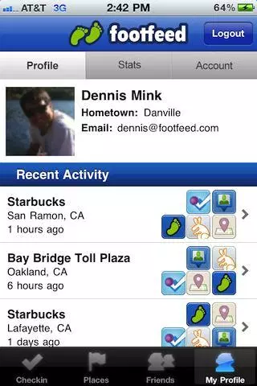
Управление приложением
Знакомые и предсказуемые элементы управления
Стандартные решения
Минимальная когнитивная нагрузка
Notes:
Также очень важно не перегружать пользователя излишней информацией. Рекомендуется предоставлять
пользователю только тот функционал, который ему необходим для текущей задачи, плюс простейшую навигацию
по приложению.

Slide 19
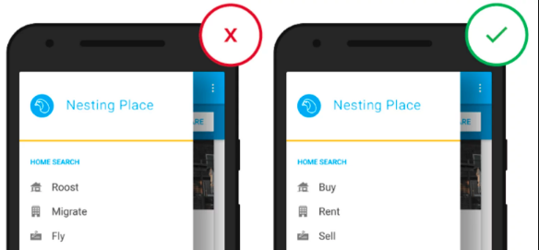
Управление приложением
Избегайте жаргона
Notes:
Несмотря на то, что многие словосочетания, англицизмы или жаргонизмы, особенно технические, кажутся
разработчику простыми и понятными, пользователи могут не разделять этого мнения. Старайтесь
использовать простые термины, чтобы у пользователей не возникало проблем с недопониманием.

Slide 20
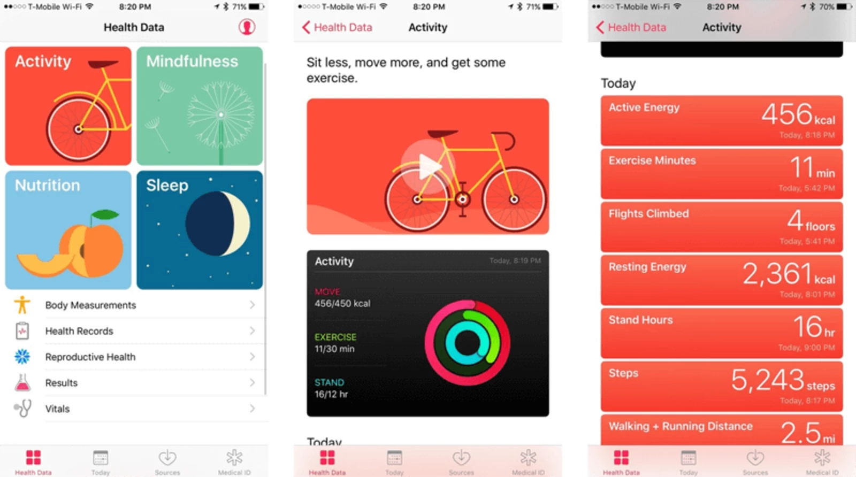
Управление приложением
Ориентация в приложении
Notes:
Распространенная проблема мобильных приложений заключается в том, что пользователю зачастую
тяжело понять, где он находится и что делает, особенно, если интерфейс приложения перегружен.
В таких ситуациях следует отмечать цветом или подписями открытые вкладки.

Slide 21
Интерактив: подсчет количества действий

Slide 22
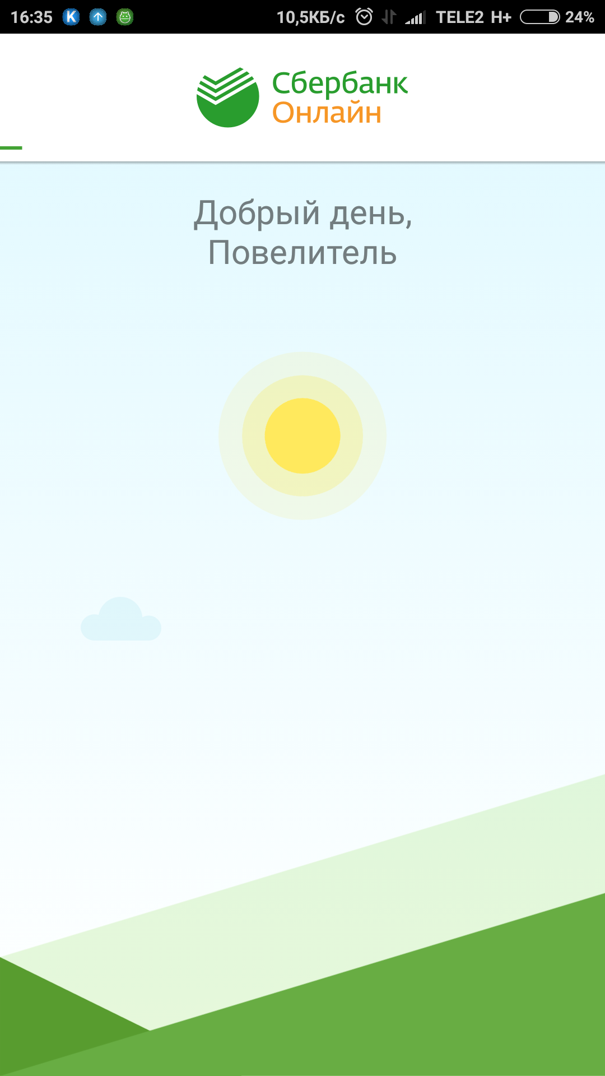
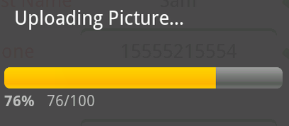
Обратная связь
Индикаторы загрузки
Уведомления
Информирование пользователя о работе приложения.

Slide 23
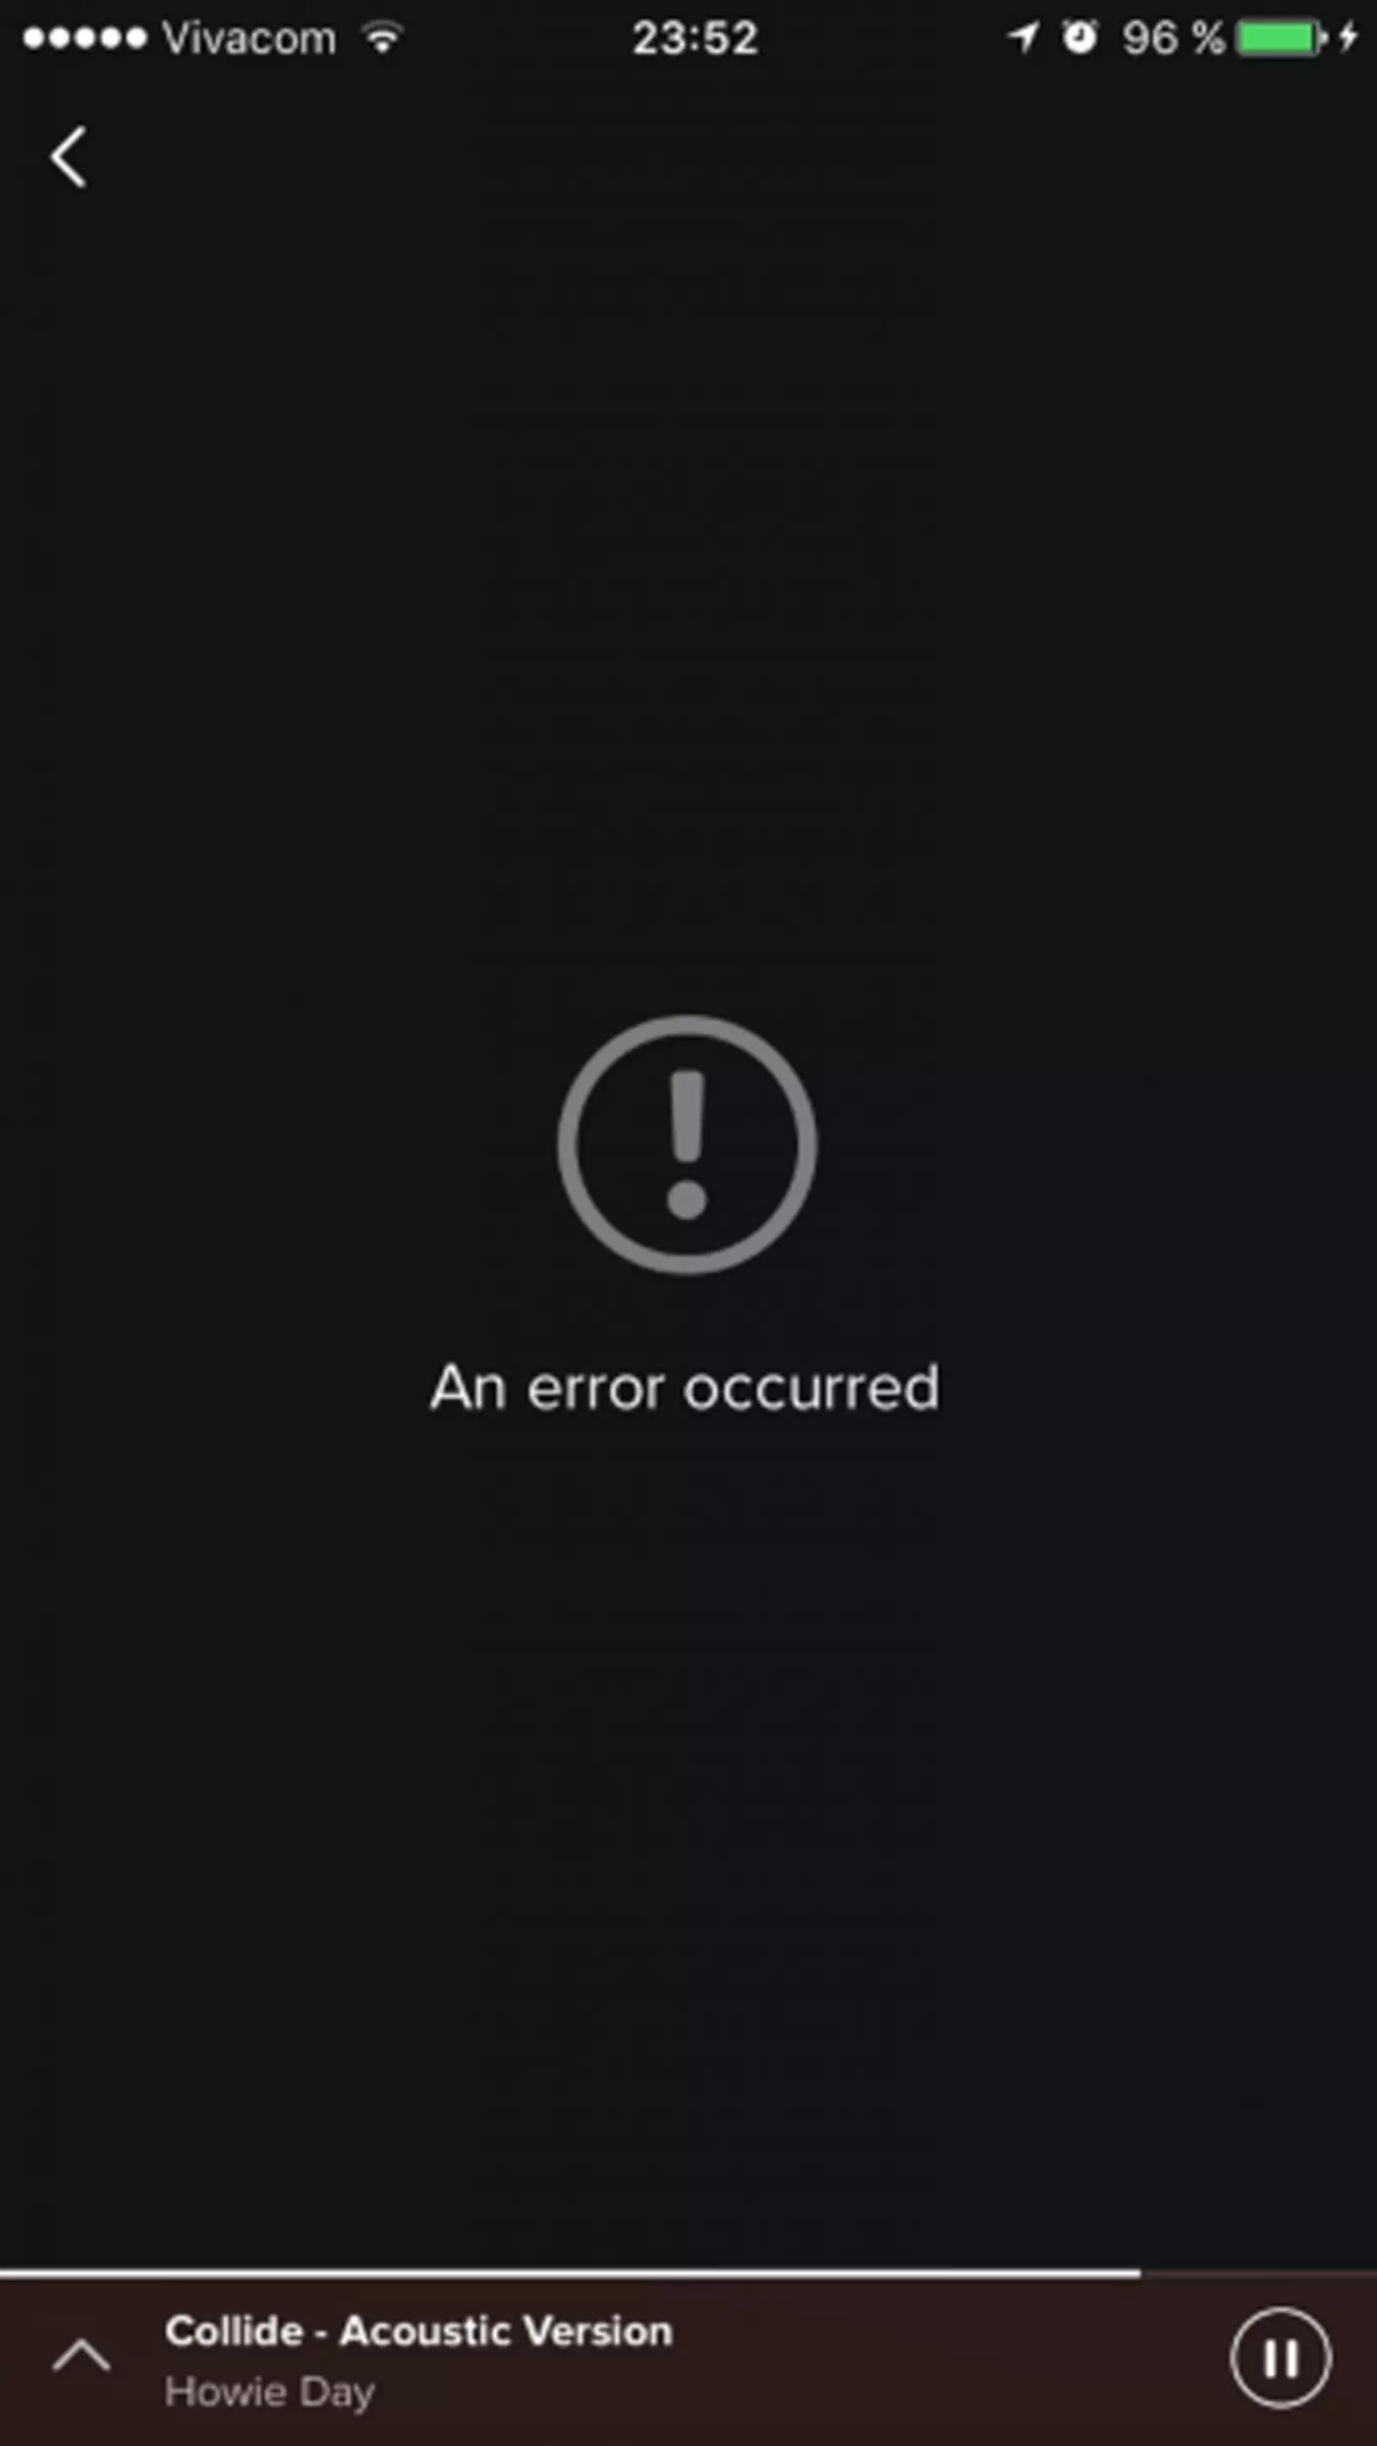
Обратная связь
Индикаторы загрузки
Уведомления
Информирование пользователя о работе приложения
Информативный текст ошибок

Slide 24
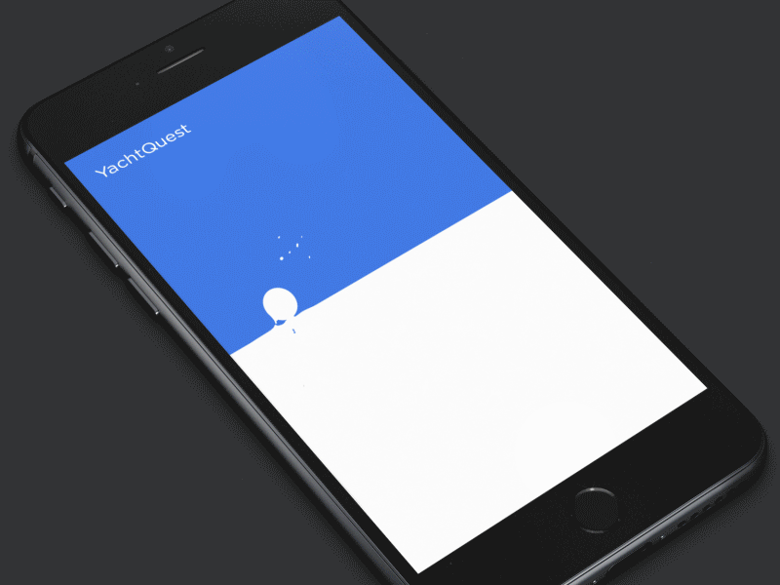
Обратная связь
Индикаторы загрузки
Уведомления
Информирование пользователя о работе приложения
Информативный текст ошибок
(опционально) Отвлечение для долгих операций

Slide 25
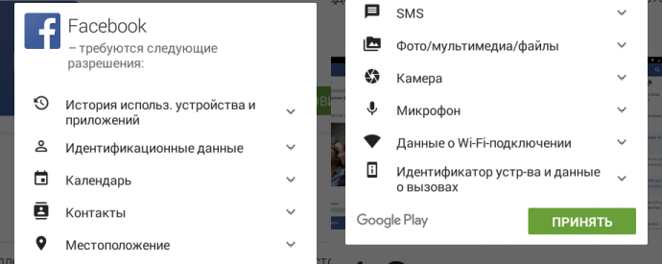
Разрешения приложения
Запрашивайте только необходимый минимум
Запрос перед выполнением операции, а не на старте приложения (6.0+)

Slide 26
Разрешения приложения
Запрашивайте только необходимый минимум
Запрос перед выполнением операции, а не на старте приложения (6.0+)
Объясните, зачем приложению нужно разрешение
Предоставляйте альтернативы
val uri = Uri.parse("geo:59.9421692,30.294444?q=restaurants")
val mapIntent = Intent(Intent.ACTION_VIEW, uri)
mapIntent.setPackage("com.google.android.apps.maps")
startActivity(mapIntent)

Slide 27
Интерактив: подсчет количества действий

Slide 28
Оформление текста
Размер и шрифт текста
Контраст
ВСЕ ЗАГЛАВНЫЕ
ВСЕ ЗАГЛАВНЫЕ (BOLD)
Notes:
Размер - не более 16px
Шрифт Roboto (Google default)
Все заглавные - только в заголовках/акронимах/лого

Slide 29
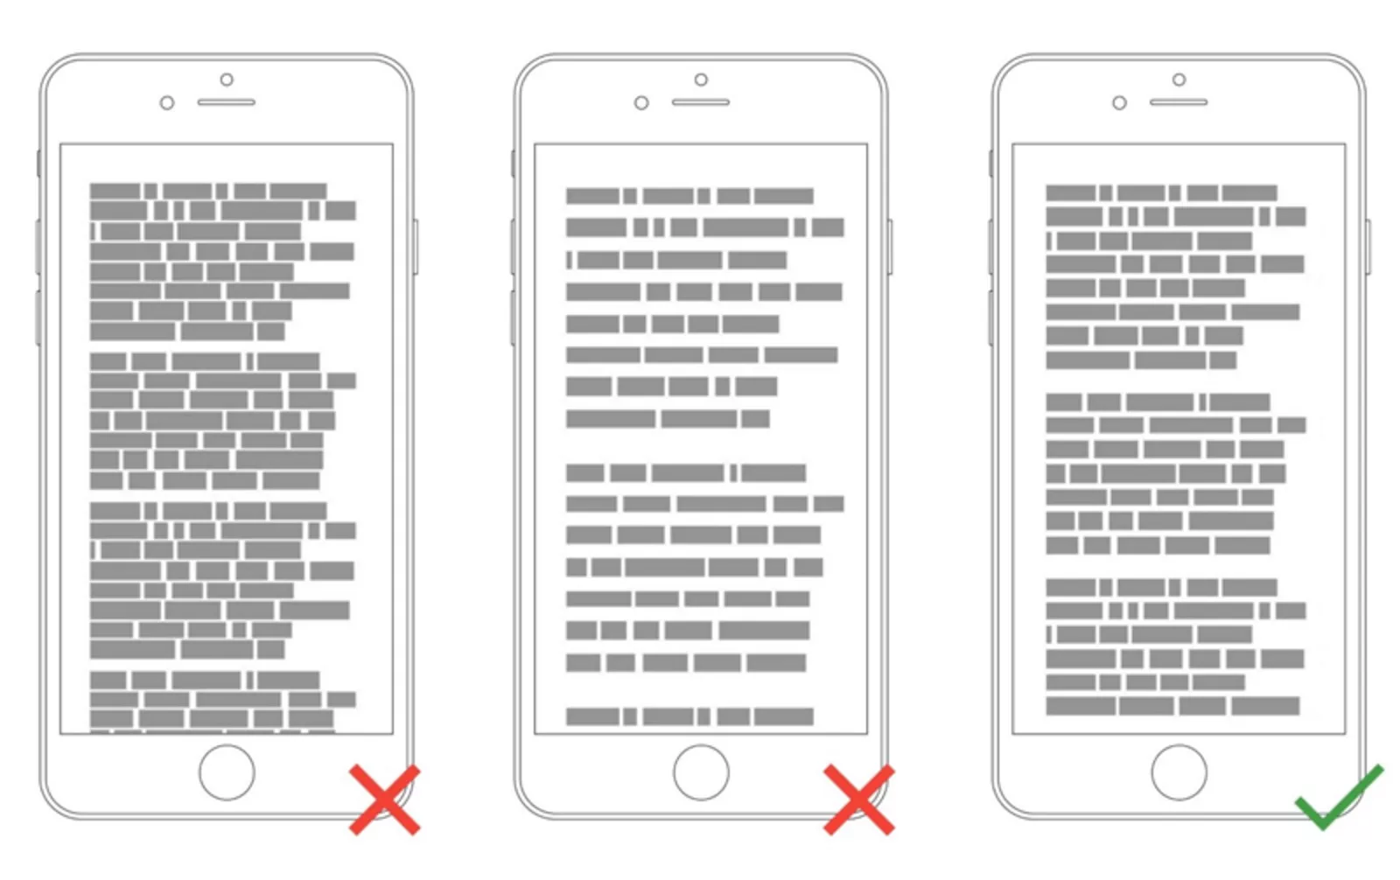
Оформление текста
Отступы в тексте
Отступы от рамки
Notes:
Отступы в абзацах, междустрочные интервалы, отступы между символами

Slide 30
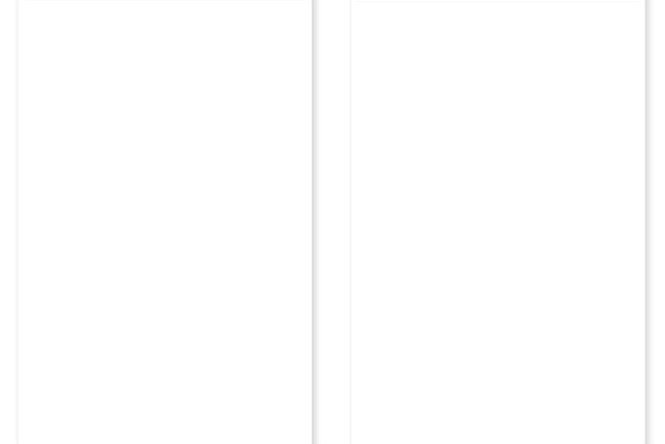
Графическое оформление
Скелет интерфейса

Slide 31
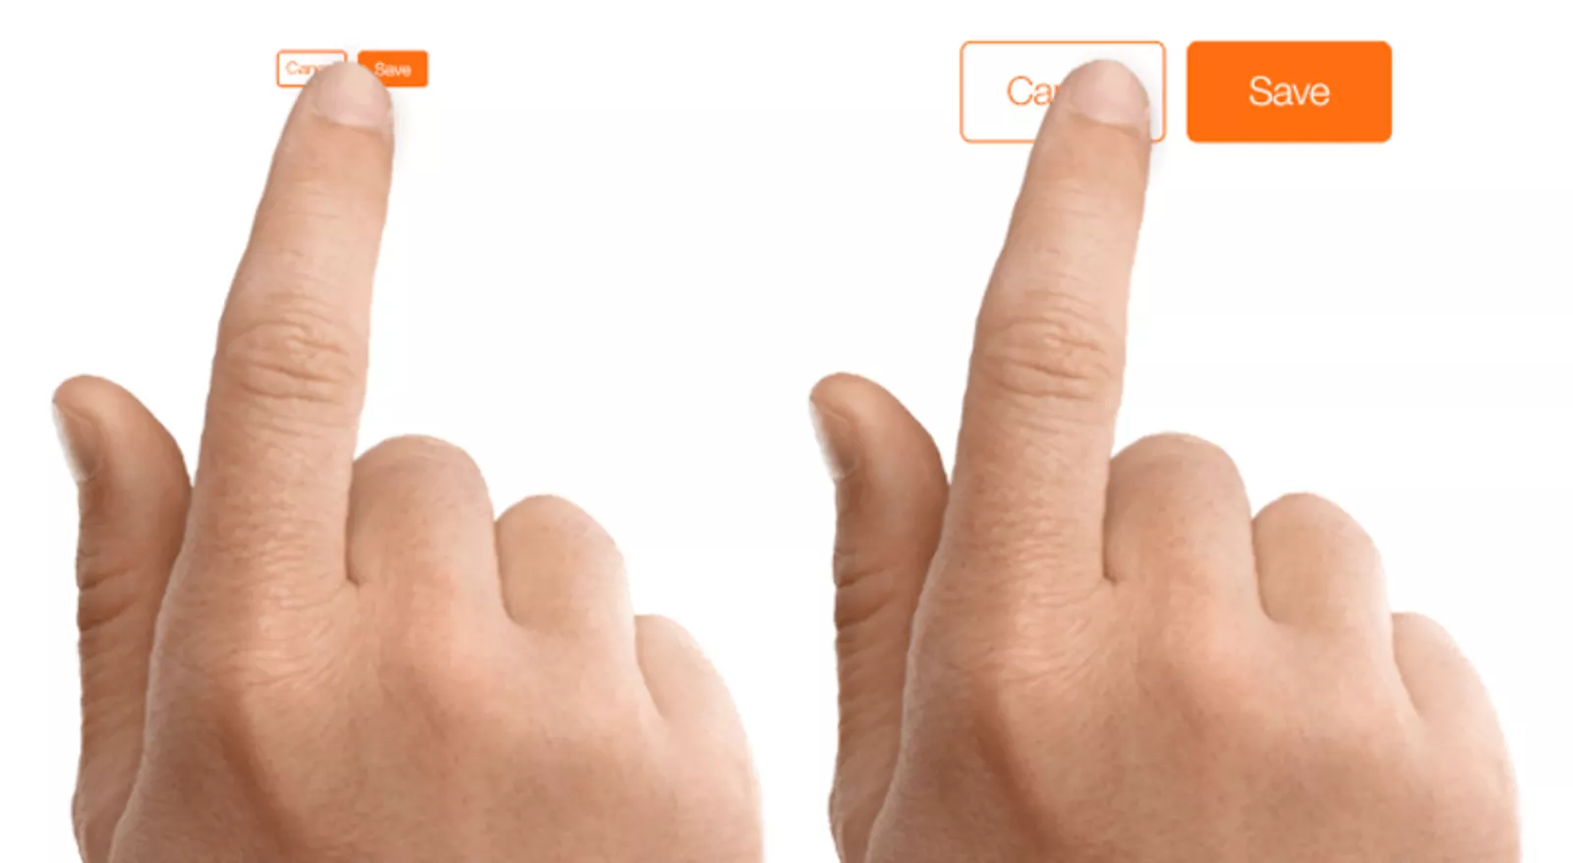
Проектирование интерфейса
Учтите способ использования устройства:
Размер экрана
Размер кончиков пальцев пользователя и их длина
Как держат устройство.

Slide 32
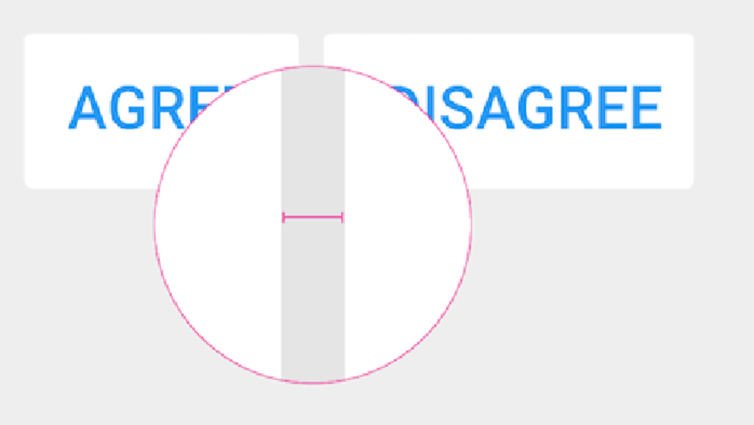
Проектирование интерфейса
Расстояние между элементами
Средний размер подушечки пальца - 8-14 мм

Slide 33
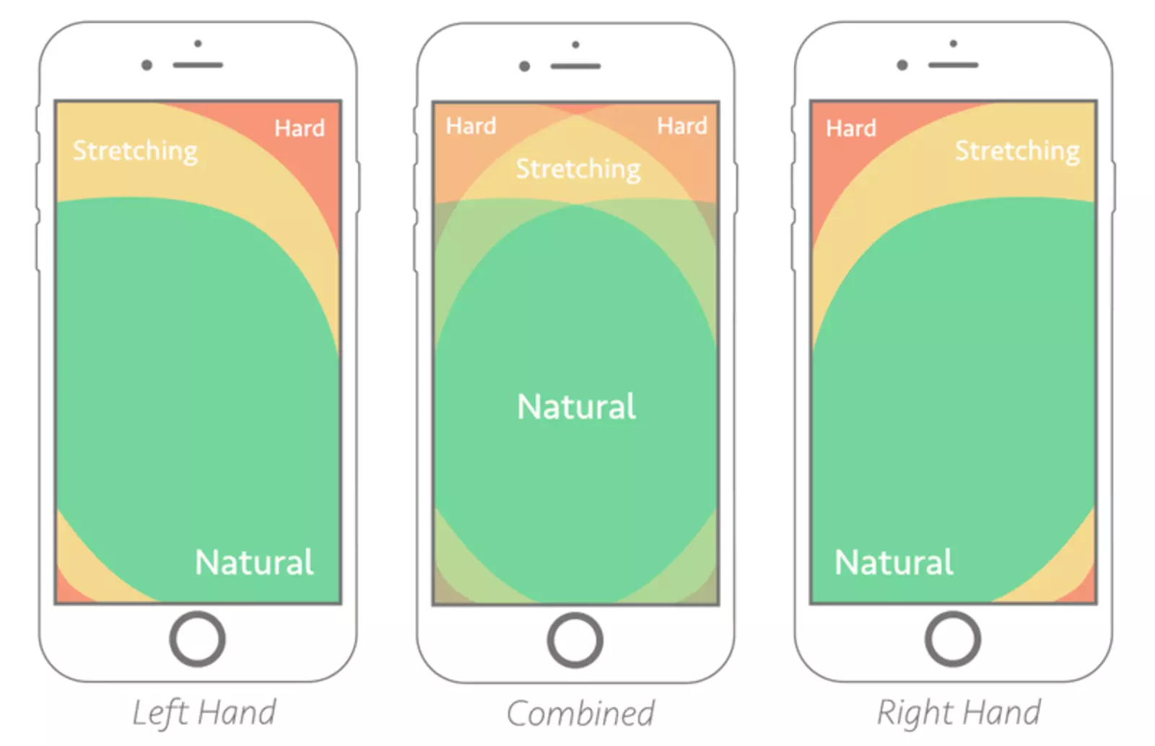
Проектирование интерфейса
Зеленая зона - для наиболее активно используемых действий
Красная зона - для “опасных” действий: удаление, выход.

